Slide 1


Chào mừng các con đến với tiết học Toán
Notes:
- Kiem tra bai cu:
- Nen de anh slide
- Song hong:
Danh thu:
Vao mua:
Chu y giong doc.
Luu y doc noi tiep.
Hoi hs tu khó: có những từ khó đọc.
Giải nghĩa từ nên gắn vào văn cảnh
Chiếu slide ảnh, clip
Thi đọc: nên đọc ở hoạt động sau
Luyện đọc lại: tiêu chí

Slide 2


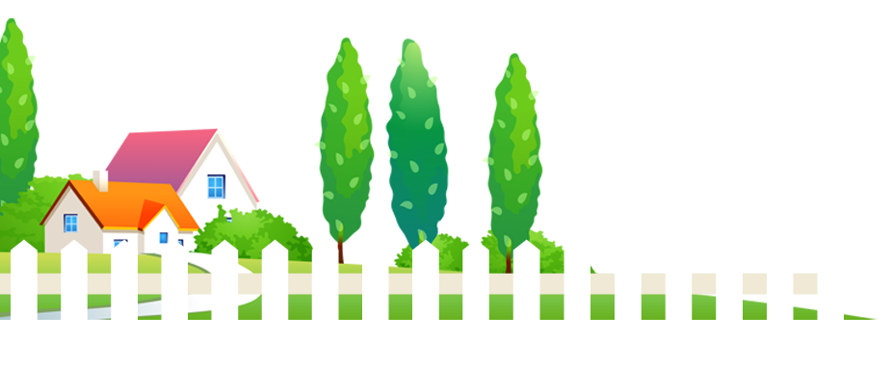
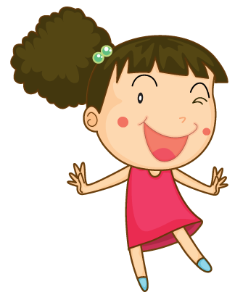
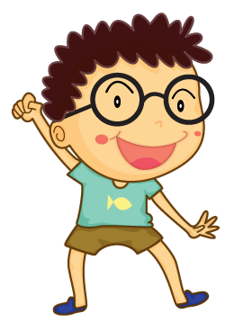
Cùng khởi động nào.

Slide 3

Bài 7:
Hình vuông, hình tròn,
hình tam giác, hình chữ nhật

Slide 4

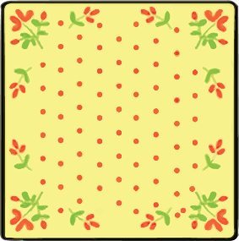
Hình vuông

Slide 5

Hình tròn

Slide 6

Hình tam giác

Slide 7

Hình chữ nhật

Slide 8
Hình vuông
Hình tam giác
Hình tròn
Hình chữ nhật

Slide 9

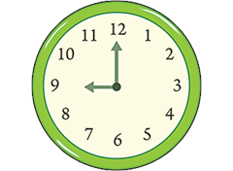


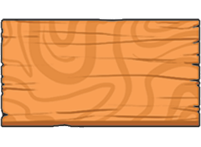
Bài 1. Mỗi đồ vật có hình dạng gì?
Hình vuông
Hình tròn
Hình chữ nhật
Hình tam giác

Slide 10









XÂY NHÀ CHO THỎ

Slide 11








Bài 2.

Slide 12



A
B
C
Hình nào là hình tròn?
D
E

Slide 13
A
B
C
Hình nào là hình tam giác?
D
E

Slide 14


A
B
C
CÂU HỎI:
Hình nào là hình vuông?
1
D
E
4

Slide 15

CÂU HỎI:
CÂU HỎI:
CÂU HỎI:
A
B
C
Hình nào là
hình chữ nhật?
D
E

Slide 16
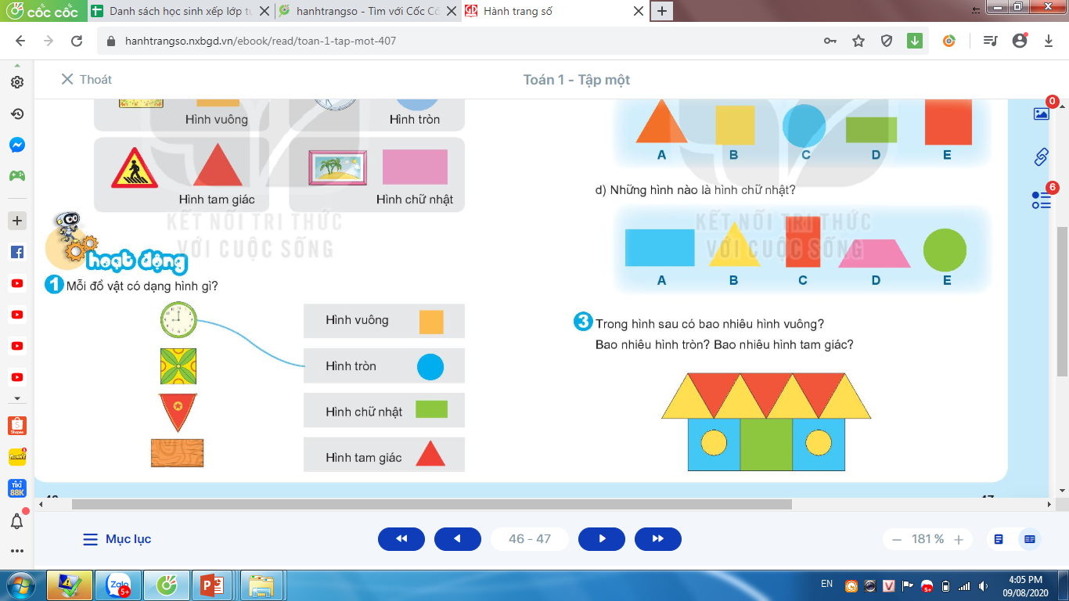


Bài 3.
Ồ, ngôi nhà của bạn nào đẹp quá, nó có bao nhiêu hình vuông?
Bao nhiêu hình tròn? Bao nhiêu hình tam giác nhỉ?
Có 3 hình vuông
Có 2 hình tròn
Có 7 hình tam giác

Slide 17
Tạm biệt các bạn nhỏ, chúng ta về nhà thôi!

